Slide 1
Chapter 3 行程觀念
Process concept
林政宏
國立臺灣師範大學電機工程學系

Slide 2
Chapter 3 行程觀念
3.1 行程概念
3.2 行程排班
3.3 行程的操作
3.4 行程間通訊
3.5 lPC系統的範例
3.6 客戶/伺服器的通信

Slide 3
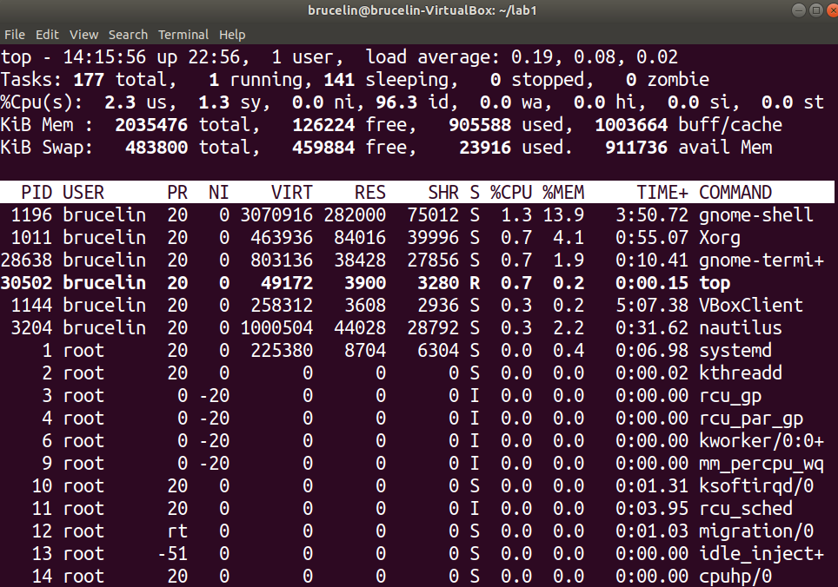
Linux processes
Process is a unit of running program
Each process has some information, like process ID, owner, priority, etc
Example: Output of “top” command

Slide 4
3.1 行程概念
討論作業系統的一個問題就是該如何稱呼CPU所有的運作項目。整批式系統(batch system)執行工作 (jobs)，而分時(time-shared)系統有使用者程式(user programs)，(或稱為任務，task)。
在單一使用者系統 (如Microsoft Windows)使用者仍可同時執行數個程式:一個文書處理程式、網頁瀏覽器、email套件程式。
就算使用者只能一次執行一個程式，作業系統仍須支援其內部一些工作，比方說是記憶體管理。從各方面看來，這些所有的事情都類似，所以稱之為行程。

Slide 5

3.1.1 行程
行程指的是正在執行的程式。行程不只是程式碼 (有時也稱為本文區，text section)而已。它還包含代表目前運作的程式計數器 (Program counter)數值和處理器的暫存器內容。
行程還包括存放暫用資料 (譬如:副程式的參數、返回位址，及暫時性變數)的行程堆疊 (stack)，以及包含整體變數的資料區間(data section)。行程也包含堆積 (heap)，堆積就是在行程執行期間動態配置的記憶體，行程記憶體結構如圖。

Slide 6

3.1.2 行程狀態
行程在執行時會改變其狀態。行程的狀態 (state)部份是指該行程目前的動作，每一個行程可能會處於以下數種狀態之一:
  新產生 (new):該行程正在產生中。
  執行 (running):該行程正在執行。
  等待(waiting):等待某件事件的發生(譬如輸出入完成或接收到一個信號)。
  就緒 (ready):該行程正等待指定一個處理器。
  結束 (terminated):該行程完成執行。

Slide 7

3.1.3 行程控制表
每一個行程在作業系統之中都對應著一個行程控制表 (Process control block (PCB)或稱任務控制表 (task control block)，如圖。
行程控制表 (PCB)記載所代表的行程之相關資訊，包括:
  行程狀態:可以是new、ready、running、waiting或halted等。
  程式計數器(program counter):指明該行程接著要執行的指令位址。

Slide 8
3.1.3 行程控制表(cnt.)
  CPU暫存器:其數量和類別，完全因電腦架構而異。包括累加器 (accumulator)、索引暫存器 (index register)、堆疊指標 (stack pointer)以及一般用途暫存器 (general-purpose register)等，還有一些狀況代碼 (condition code)。當中斷發生時，這些狀態資訊以及程式執行計數器必須儲存起來，以便稍後利用這些儲存的資訊，使程式能於中斷之後順利地繼續執行 。
  CPU排班法則相關資訊:包括行程的優先順序 (Priority)、排班佇列(scheduling queue)的指標以及其它的排班參數。
  記憶體管理資訊:這些資訊包括如基底暫存器(base register)和限制暫存器(limit register)，分頁表(Page table)值的資訊統所使用的記憶系統區段表(segment table)。
  帳號資訊:包括了CPU和實際時間的使用數量、時限、帳號工作或行程號碼。
  輸入/輸出狀態資訊:包括配置給行程的輸入/輸出裝置、開啟檔案(list of open files)的 等等。

Slide 9

CPU switch from process to process

Slide 10
3.2 行程排班(Process Scheduling)
多元程式規劃(multiprogramming)系統的主要目的，是隨時有一個行程在執行，藉以提高CPU的使用率。分時(time sharing)系統的目的是將CPU在不同行程之間不斷地轉換，以便讓使用者可以在自己的行程執行時與它交談。
為了達到這個目的，行程排班程式(process scheduler)為CPU選擇一個可用的行程(可能由一組可用行程)。
單一處理器系統，不可能有一個以上的行程同時執行。如果有多個行程，其它的都必須在旁邊等待一直到CPU有空，才可能重新排列。

Slide 11

3.2.1 排班佇列(scheduling queue)
行程進入系統時，是放在工作佇列(job queue)之中，此佇列是由所有系統中的行程所組成。位於主記憶體中且就緒等待執行的行程是保存在一個所謂就緒佇列 (ready queue)的串列。這個佇列一般都是用鏈接串列的方式儲存。在ready queue前端保存著指向這個串列的第一個和最後一個PCB的指標。

Slide 12

一個新的行程最初是置於ready queue中。就一直在ready queue中等待，直到選來執行或被分派 (dispatched)。一旦這個行程配置CPU並且進行執行，則會有若干事件之一可能發生:
  行程可發出I/0要求，然後置於一個I/0佇列中。
  行程可產生出一個新的子行程並等待後者的結束。
  行程可強行地移離CPU(如用中斷的結果一樣)，然後放回ready queue中。

Slide 13
Schedulers
Long-term scheduler (or job scheduler) – selects which processes should be brought into the ready queue
Short-term scheduler (or CPU scheduler) – selects which process should be executed next and allocates CPU
The long-term scheduler controls the degree of multiprogramming
Processes can be described as either:
  I/O-bound process – spends more time doing I/O than computations, many short CPU bursts
  CPU-bound process – spends more time doing computations; few very long CPU bursts

Slide 14

3.2.2 排班程式
一個行程在它整個生命期裏將在各個不同的排班佇列間遷移。作業系統必須按排班次序從這些佇列選取行程。行程的選取將由適當的排班程式 (scheduler)來執行。
分時系統，可能會採用一種額外的、間接方式來排班。
中程排班程式 (medium-term scheduler)背後的最主要觀念就是有時後可以將行程從記憶體中有效地移開(並且從對CPU的競爭中移開)、並減低多元程式規劃的程度。
    Remove process from memory, store on disk, bring back in from disk to continue execution: swapping

Slide 15
3.2.3 內容轉換Context Switch
中斷使作業系統改變CPU目前的工作而執行核心常式，這樣的作業常發生在一般用途系統上。當中斷發生時，系統需要儲存目前在CPU上執行行程的內容 (context)，所以當作業完成時，它可以還原內容，本質就是暫停行程，再取回行程。
轉換 CPU至另一項行程時必須將舊行程的狀態儲存起來，然後再載入新行程的儲存狀態。這項任務稱為內容轉換(context switch)。
內容轉換是額外負擔(overhead); 系統在做內容轉換時，沒辦法作任何有用的工作
  作業系統與PCB越複雜，內容轉換所需的時間越長
內容轉換所需的時間取決於硬體支援
  有些硬體提供多組暫存器可以允許多個內容轉換同時執行

Slide 16
3.3 行程的操作
系統中的各個行程可以並行 ( concurrently ) 地執行， 而且也要能動態地產生或刪除。作業系統必須提供行程產生和結束的功能。

Slide 17
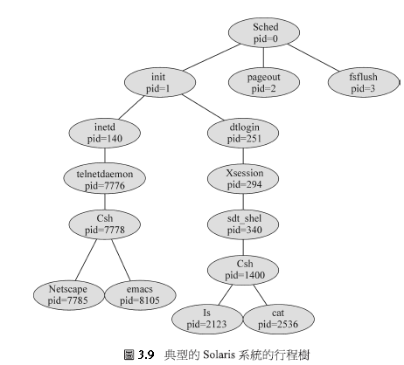
3.3.1 行程的產生
一個行程的執行期間，可以利用產生行程的系統呼叫來產生數個新的行程。原先的行程就叫做父行程 (Parent process)，而新的行程則叫做子行程(children process)。
每一個新產生的行程可以再產生其它的行程，這可以形成一幅行程樹 (tree of
processes)。
每個行程有自己的
process identifier (pid)

Slide 18
Process Creation
當一個父行程產生一個子行程，有兩種執行的可能性
  父行程與子行程同時執行
  父行程等待直到子行程結束
對於資源分享，有三種可能性
  父行程與子行程共享所有資源
  子行程分享父行程的部分資源
  父行程與子行程不共享資源

Slide 19
Process Creation (Cont)
記憶體空間(address-space)
  子行程複製父行程的記憶體空間
  子行程負載新的程式
UNIX examples
  fork system call creates new process
  A new process is created by the fork() system call.
  The new process consists of a copy of the address space of the original process.
  exec system call used after a fork to replace the process’ memory space with a new program

Slide 20
fork 的函數雛型 (man page 定義)
#include <unistd.h>
pid_t fork(void);
fork() 可能會有以下三種回傳值：
  -1 ： 發生錯誤
  0 ： 代表為子程序
  大於 0 ： 代表為父程序, 其回傳值為子程序的 Process ID
  注意： 其回傳值是 pid_t , 不是 int 哦！
pid_t PID = fork();
PID>0
PID=0
父程序
子程序

Slide 21
#include <sys/wait.h>
#include <sys/types.h>
#include <stdio.h>
#include <unistd.h>
int main()
{
pid_t pid;
/* fork another process */
pid = fork();
if (pid < 0) { /* error occurred */
fprintf(stderr, "Fork Failed");
exit(-1);
}
else if (pid == 0) { /* child process */
execlp("/bin/ls", "ls", NULL);
}
else { /* parent process */
wait (NULL);
printf ("Child Complete");
exit(0);
}
}
Child process
Parent will wait for the child to complete

Slide 22
3.3.2 行程的結束(Process termination)
一個行程在執行完最後一個敘述，以及使用系統呼叫 exit() 要求作業系統將自己刪除時結束。這個行程的所有資源 ( 包括實體記憶體、虛擬記憶體、開啟檔案，以及輸入輸出緩衝區 ) 都由作業系統收回。
一個父行程可以基於若干理由將子行程中止︰
  子行程已經使用超過配置的資源數量。
  指派給子行程的工作已經不再需要。
  父行程結束，而作業系統不允許子行程在父行程結束之後繼續執行。
Parent resumes
Parent(pid>0)
wait()
Parent
pid = fork()
Child(pid=0)
exec()
exit()

Slide 23
Process Termination
Wait for termination, returning the pid:
pid_t pid;
int status;
pid = wait(&status);
If no parent waiting, then terminated process is a zombie
If parent terminated, processes are orphans

Slide 24
僵屍行程 (Zombie Process)
在UNIX中使用fork()創建行程時，將複製父行程的地址空間。如果父行程使用wait()，那麼父行程將暫停執行，直到子進程終止。
在子行程終止時，會發出一個“SIGCHLD”信號，該信號會由內核傳遞給父行程。父行程在收到“SIGCHLD””後，會從程序表(process table)中刪除子行程資訊。
若其父行程不使用wait()等待子行程結束，當子行程結束時，父行程不會知道子行程狀態，因此程序表(process table)裡面仍會保留子行程資訊，這個子行程狀態就是所謂的僵屍行程。

Slide 25
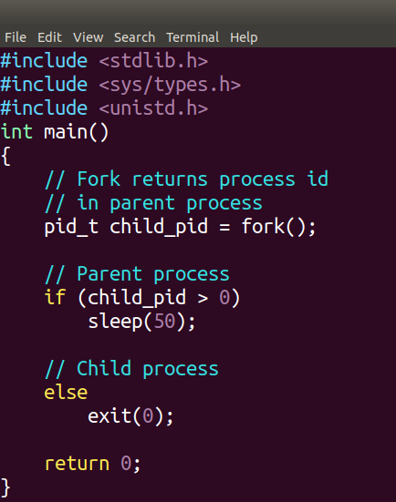
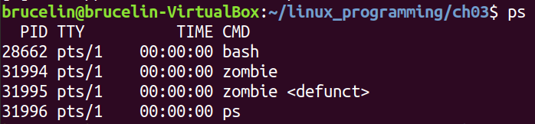
Example
The child finishes its execution using exit() system call while the parent sleeps for 50 seconds, hence doesn’t call wait() and the child process’s entry still exists in the process table.

Slide 26
孤兒行程 (Orphan Process)
當一個父行程沒有等待子行程結束就自行結束，而其子行程尚未結束，這個子行程就是所謂孤兒行程(orphan process)。
但是，一旦其父行程死亡，孤兒行程將很快被init行程認養。

Slide 27
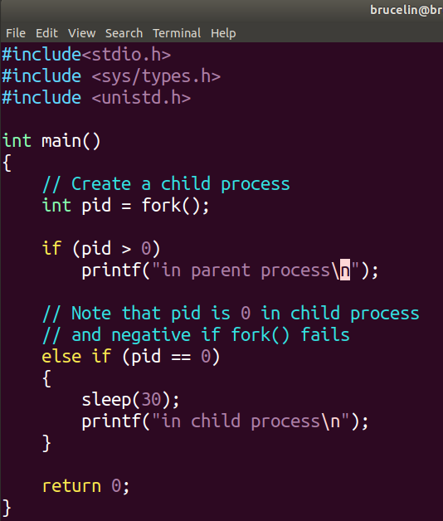
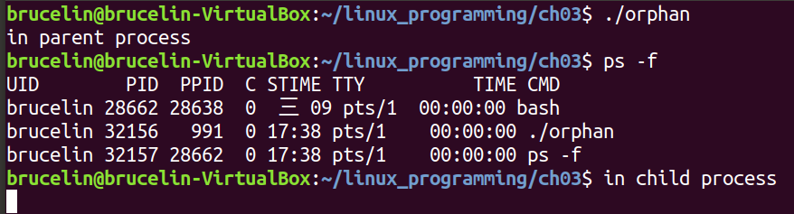
Example

Slide 28
Quiz 1
#include <sys/types.h>
#include <stdio.h>
#include <unistd.h>
#include <wait.h>
int value = 5;
int main(){
pid_t pid;
pid = fork();
if(pid == 0){
value += 15;
}
else{
wait(NULL);
printf("Parent: value: %d\n", value);
}
return 0;
}
What is the result?

Slide 29
Quiz 2
#include <sys/types.h>
#include <stdio.h>
#include <unistd.h>
#include <wait.h>
int main(){
pid_t pid, pid1;
pid = fork();
if(pid<0){
fprintf(stderr, "Fork failed");
return 1;
}
else if(pid == 0){
pid1 = getpid();
printf("child: pid = %d\n", pid);//Line A
printf("child: pid1 = %d\n", pid1);//Line B
}
else{
pid1 = getpid();
printf("parent: pid = %d\n", pid);//Line C
printf("parent: pid1 = %d\n", pid1);//Line D
wait(NULL);
}
What are the values of lines A, B, C, and D?

Slide 30
Quiz 3
How many processes are created?
#include <sys/types.h>
#include <stdio.h>
#include <unistd.h>
#include <wait.h>
int main(){
int i;
for(i=0; i<4; i++){
fork();
}
return 0;
}

Slide 31
Quiz 4
#include <stdio.h>
#include <sys/types.h>
#include <unistd.h>
#define SIZE 5
int nums[SIZE] = {0,1,2,3,4};
int main()
{
int i;
pid_t pid;
pid = fork();
if (pid == 0) {
for (i = 0; i < SIZE; i++) {
nums[i] *= -i;
printf("CHILD %d\n",nums[i]); /* LINE X */
}
}
else if (pid > 0) {
wait(NULL);
for (i = 0; i < SIZE; i++)
printf("PARENT: %d\n",nums[i]); /* LINE Y */
}
return 0;
}

Slide 32
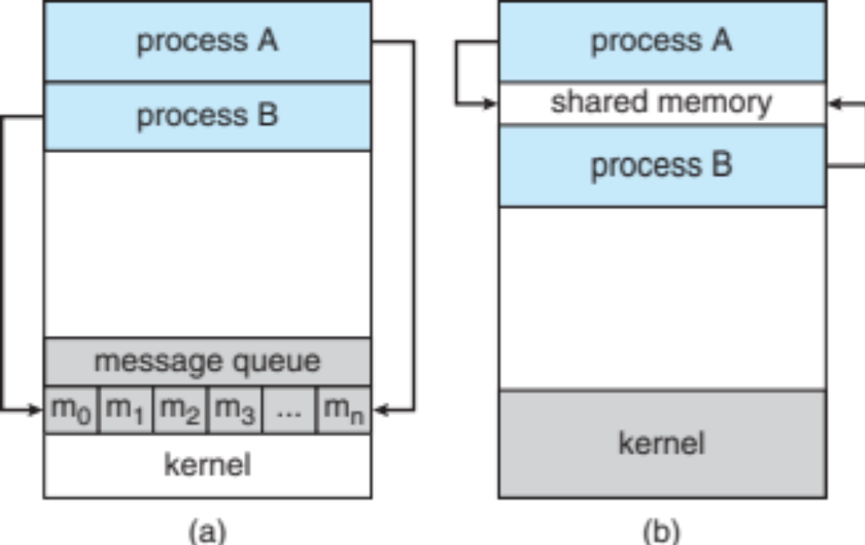
3.4 行程間通訊
行程合作(process cooperation)的理由
  資訊共享: 數個使用者可能對相同的一項資訊(例如，公用檔案)有興 趣，因此須提供一個環境允許使用者能同時使用這些資源。
  加速運算: 如果希望某一特定工作執行快一點，則可以分成一些子工作， 每一個子工作都可以和其它子工作平行地執行。
  模組化: 希望以模組的方式來建立系統，把系統功能分配到數個行程。
  方便性:即使是單一使用者也可能同時執行數項工作。

Slide 33
3.4.1共用記憶體系統Shared-Memory Solution
  為了闡述合作行程的觀念，讓我們來看 "生產者-消費者"的問題。生產者(producer)行程產生資訊，消費者(consumer)行程消耗掉這些資訊。
item nextProduced;
while (true) {
/* Produce an item in nextProduced*/
while (((in + 1) % BUFFER SIZE count) == out);
/* do nothing -- no free buffers */
buffer[in] = nextProduced;
in = (in + 1) % BUFFER SIZE;
}
Shared data
  #define BUFFER_SIZE 10
  typedef struct {
  . . .
  } item;
  item buffer[BUFFER_SIZE];
  int in = 0;
  int out = 0;
item nextConsumed;
while (true) {
while (in == out)
; // do nothing -- nothing to consume
nextConsumed = buffer[out];
out = (out + 1) % BUFFER SIZE
}
Solution is correct, but can only use BUFFER_SIZE-1 elements

Slide 34
3.4.2 訊息傳遞系統Message Passing
訊息傳遞提供了允許行程互相溝通和彼此同步而不需要共享相同的位址空間。
訊息傳遞設施提供至少兩種操作：send ( 訊息 ) 和receive ( 訊息 )。
如果兩個行程 P 與 Q 要互相聯繫，則它們必須互相傳送與接收訊息。為了使它們可這樣做，因此在它們間必須存在一個通訊鏈。

Slide 35
3.4.2.1 命名
直接聯繫 (direct communication)方法中，每一個要傳送或接收訊息的行程必須先確定聯繫接收者或傳送者的名稱。在這個體系之中，send 與 receive的基本運算定義如下:
  send (P, message)傳送一個訊息(message)至行程P。
  receive (Q, message)自行程Q接收一個訊息(message)。
間接式聯繫(indirect communication)之中，需藉著信箱(mailbox，也叫作埠port)來傳送與接收訊息。這種 send 與 receive 的基本運算之定義如下:
  send (A, message) 將訊息 (message)傳送至信箱A。
  receive (A, message) 自信箱A接收一個訊息 (message)。

Slide 36
3.4.2.2 同步化
訊息傳遞可以是等待(blocking)或非等待(nonblocking)，也稱為同步 (synchronous)和非同步 (asynchronous)。
  等待傳送 (blocking send):傳送行程等待著，直到接收行程或信箱接收訊息。
  非等待傳送 (nonblocking send):傳送行程送出訊息，即重新操作。
  等待接收 (blocking receive):接收者等待，直到有效訊息出現。
  非等待接收 (nonblocking receive):接收者收到有效訊息或無效資料。

Slide 37
Producer process using POSIX shared-memory API
POSIX shared-memory is organized using memory-mapped files(記憶體映射檔案)
Create shared memory object using shm_open()
#include <stdio.h>
#include <stdlib.h>
#include <fcntl.h>
#include <sys/mman.h>
#include <unistd.h>
int main()
{
const int SIZE = 4096;
const char *name = "OS";
const char *message0= “Hello";
const char *message1= “World!";
int shm_fd;
void *ptr;

Slide 38
/*建立shared memory object的名稱並設定權限為-rw-rw-rw- ，
成功的話回傳一個integer file descriptor*/
shm_fd = shm_open(name, O_CREAT | O_RDWR, 0666);
/* 設定 shared memory 大小為4096 bytes */
ftruncate(shm_fd, SIZE);
/* 建立memory-mapped file包含這個shared memory object */
ptr = mmap(0,SIZE, PROT_READ | PROT_WRITE, MAP_SHARED, shm_fd, 0);
sprintf(ptr,"%s", message0);
ptr += strlen(message0);
sprintf(ptr,"%s", message1);
ptr += strlen(message1);
return 0;
}

Slide 39
Consumer process
int main()
{
const char *name = "OS";
const int SIZE = 4096;
int shm_fd;
void *ptr;
int i;
/* 開啟shared memory segment ，並設定為read-only*/
shm_fd = shm_open(name, O_RDONLY, 0666);

Slide 40
Consumer process
/* 建立memory-mapped file包含這個shared memory object */
ptr = mmap(0,SIZE, PROT_READ, MAP_SHARED, shm_fd, 0);
/* now read from the shared memory region */
printf("%s", (char*)ptr);
/* remove the shared memory segment */
shm_unlink(name) ;
return 0;
}

Slide 41
POSIX
POSIX是IEEE為要在各種UNIX作業系統上執行的軟體，而定義API的一系列互相關聯的標準的總稱，其正式稱呼為IEEE 1003，而國際標準名稱為ISO／IEC 9945。此標準源於一個大約開始於1985年的項目。POSIX這個名稱是由理察·斯托曼應IEEE的要求而提議的一個易於記憶的名稱。它基本上是Portable Operating System Interface（可移植作業系統介面）的縮寫，而X則表明其對Unix API的傳承。
Linux基本上逐步實作了POSIX相容，但並沒有參加正式的POSIX認證。
微軟的Windows NT至少部分實作了POSIX相容。

Slide 42
Quiz 5 using shared memory
Parent process shares data with child process using shared memory
#include <stdio.h>
#include <stdlib.h>
#include <sys/mman.h>
#include <sys/types.h>
#include <sys/wait.h>
#include <unistd.h>
static int *glob_var;
int main(void)
{
  glob_var = mmap(NULL, sizeof (int), PROT_READ | PROT_WRITE, MAP_SHARED | MAP_ANONYMOUS, -1, 0);
  *glob_var = 1;
  if (fork() == 0) {
*glob_var = 5;
exit(EXIT_SUCCESS);
} else {
wait(NULL);
printf("%d\n", *glob_var);
munmap(glob_var, sizeof *glob_var);
}
return 0;
}

Slide 43
Quiz 6 using shared memory
#include <stdio.h>
#include <sys/types.h>
#include <unistd.h>
#include <sys/mman.h>
#define SIZE 5
int main()
{
int i;
pid_t pid;
int *nums;
nums = mmap(NULL, SIZE*sizeof(int), PROT_READ|PROT_WRITE, MAP_SHARED |MAP_ANONYMOUS, -1, 0);
for(i=0; i<SIZE; i++){
nums[i] = i;
}

Slide 44
pid = fork();
if (pid == 0) {
for (i = 0; i < SIZE; i++) {
nums[i] *= -i;
printf("CHILD %d\n",nums[i]); /* LINE X */
}
}
else if (pid > 0) {
wait(NULL);
for (i = 0; i < SIZE; i++)
printf("PARENT: %d\n",nums[i]); /* LINE Y */
}
return 0;
}

Slide 45
Quiz 7: POSIX shared memory
#include <stdio.h>
#include <sys/types.h>
#include <unistd.h>
#include <sys/shm.h>
#include <sys/mman.h>
#include <fcntl.h>
#define SIZE 5
int main()
{
int i;
pid_t pid;
int shm_fd;//shared memory file descriptor
int* ptr;//pointer to shared memory object
const char* name = "sharedMem";//name of shared memory
const int SHM_SIZE = SIZE * sizeof(int);//size of shared memory

Slide 46
/*Create the shared memory object*/
shm_fd = shm_open(name, O_CREAT | O_RDWR, 0666);
/*Configure the size of the shared memory*/
ftruncate(shm_fd, SHM_SIZE);
/*memory map the shared memory object*/
ptr = (int*)mmap(0, SHM_SIZE, PROT_WRITE | PROT_READ, MAP_SHARED, shm_fd, 0);
for(i=0; i < SIZE; i++){
ptr[i] = i;
}

Slide 47
pid = fork();
if (pid == 0) {
for (i = 0; i < SIZE; i++) {
ptr[i] *= -i;
printf("CHILD %d\n",ptr[i]); /* LINE X */
}
}
else if (pid > 0) {
wait(NULL);
for (i = 0; i < SIZE; i++)
printf("PARENT: %d\n",ptr[i]); /* LINE Y */
}
return 0;
}

Slide 48
3.5.2 IPC system: Mach
由Carnegie Mellon大學所發展出的Mach作業系統，為典型的訊息式(Message passing)的作業系統範例。Mach核心支援多元任務的產生和刪除，這些任務類似於行程，但具有多重的控制執行緒。
Mach中大部份的通訊(包括大部份系統呼叫和所有任務之間的資訊)都是由訊息(messages)完成。訊息都是由信箱(mailboxes)來傳送及接收。
Mach稱信箱(mailboxes)為埠(port)。
只需要三個system calls, msg_send(), msg_receive(), and msg_rpc()

Slide 49
Mach
每一個task需要兩個信箱mailboxes, 稱為Kernel mailbox and Notify mailbox
port_allocate()用來建立新的信箱
萬一信箱已經滿了，執行緒有以下四種處理方式
  無限的等待直到信箱有空間
  最多等待n milliseconds
  不等待直接返回
  透過OS暫存訊息，當信箱有空間，再將暫存的訊息給發送者發送給信箱
Major problem: double copying of message
Solution: virtual-memory-management

Slide 50
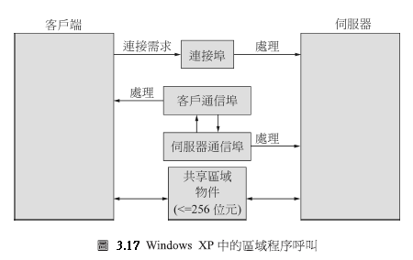
3.5.3 Windows
  Windows作業系統是現代設計的一個例子，它採用模組化設計以便增進功能和降低製作新特性所需的時間。
  Windows 提供支援多元操作環境(multiple operating environment)或稱為子系統(subsystem)。
  應用程式透過訊息傳遞與子系統(subsystem)溝通。這些應用程式可以視為Windows子系統的委託人(client)。

Slide 51
Windows
Windows透過Advanced local procedure call (ALPC)進行兩個行程間的訊息傳遞
使用port(類似信箱)來建立與維護兩個行程間的連結，一個為connection port，一個為communication port
  Communication works as follows:
    The client opens a handle to the subsystem’s connection port object.
    The client sends a connection request.
    The server creates two private communication ports and returns the handle to one of them to the client.
    The client and server use the corresponding port handle to send messages or callbacks and to listen for replies.

Slide 52
3.6 客戶(client)-伺服器(Server)的通信
Sockets
Remote Procedure Calls
Pipes
Remote Method Invocation (Java)

Slide 53
3.6.1 插座(Socket)
插座(Socket)定義成通信的終端。
一組行程使用一對插座 (雙方各一個)在網路上通信。
一個插座包含一個IP位址和一個埠號碼 (Port number)所組成。
  The socket 161.25.19.8:1625 refers to port 1625 on host 161.25.19.8
All ports below 1024 are well known, used for standard services
Special IP address 127.0.0.1 (loopback) to refer to system on which process is running

Slide 54

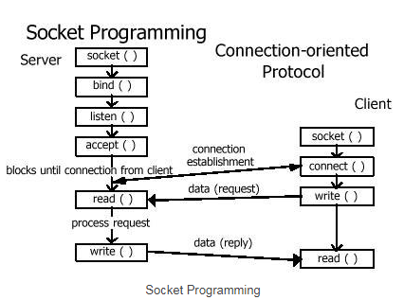
Socket Communication

Slide 55
Sockets in Java
Three types of sockets
  Connection-oriented (TCP)
  Connectionless (UDP)
  MulticastSocket class– data can be sent to multiple recipients

Slide 56
Sockets in Java
import java.net.*;
import java.io.*;
public class DateServer
{
public static void main(String[] args) {
try {
ServerSocket sock = new ServerSocket(6013);
// now listen for connections
while (true) {
Socket client = sock.accept();
// we have a connection
PrintWriter pout = new PrintWriter(client.getOutputStream(), true);
// write the Date to the socket
pout.println(new java.util.Date().toString());
// close the socket and resume listening for more connections
client.close();
}
}
catch (IOException ioe) {
System.err.println(ioe);
}
}
}

Slide 57
import java.net.*;
import java.io.*;
public class DateClient
{
public static void main(String[] args) {
try {
// this could be changed to an IP name or address other than the localhost
Socket sock = new Socket("127.0.0.1", 6013);
InputStream in = sock.getInputStream();
BufferedReader bin = new BufferedReader(new InputStreamReader(in));
String line;
while( (line = bin.readLine()) != null)
System.out.println(line);
sock.close();
}
catch (IOException ioe) {
System.err.println(ioe);
}
}
}

Slide 58
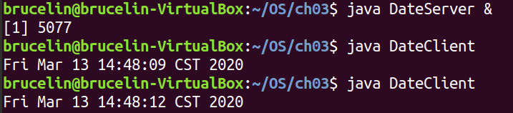
Java on Ubuntu
How do I set up the JAVA environment on Ubuntu?
$sudo apt install default-jdk
How do I compile a JAVA program on Ubuntu?
$javac program_name.java
How do I execute a JAVA program on Ubuntu?
$java program_name

Slide 59
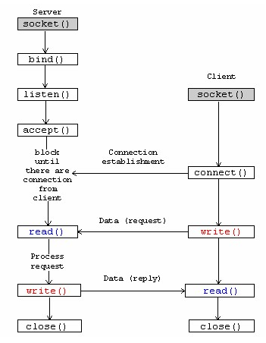
TCP Socket on Linux
http://zake7749.github.io/2015/03/17/SocketProgramming/

Slide 60
Server example in C
AF_UNIX/AF_LOCAL：用在本機程序與程序間的傳輸，讓兩個程序共享一個檔案系統(file system)
AF_INET , AF_INET6 ：讓兩台主機透過網路進行資料傳輸，AF_INET使用的是IPv4協定，而AF_INET6則是IPv6協定。
#include <stdio.h>
#include <stdlib.h>
#include <string.h>
#include <unistd.h>
#include <sys/types.h>
#include <sys/socket.h>
#include <netinet/in.h>
int main(int argc , char *argv[])
{
//socket的建立
char inputBuffer[256] = {};
char message[] = {"Hi,this is server.\n"};
int sockfd = 0, forClientSockfd = 0;
sockfd = socket(AF_INET , SOCK_STREAM , 0);
if (sockfd == -1){
printf("Fail to create a socket.");
}
SOCK_STREAM：提供一個序列化的連接導向位元流，可以做位元流傳輸。對應的protocol為TCP。
SOCK_DGRAM：提供的是一個一個的資料包(datagram)，對應的protocol為UDP

Slide 61
//socket的連線
struct sockaddr_in serverInfo, clientInfo;
int addrlen = sizeof(clientInfo);
bzero(&serverInfo, sizeof(serverInfo));
serverInfo.sin_family = PF_INET;
serverInfo.sin_addr.s_addr = INADDR_ANY;
serverInfo.sin_port = htons(8700);
bind(sockfd, (struct sockaddr *)&serverInfo, sizeof(serverInfo));
listen(sockfd,5);
while(1){
forClientSockfd = accept(sockfd, (struct sockaddr*) &clientInfo, &addrlen);
send(forClientSockfd, message, sizeof(message), 0);
recv(forClientSockfd, inputBuffer, sizeof(inputBuffer), 0);
printf(“Get:%s\n”, inputBuffer);
}
return 0;
}
sockaddr_in為Ipv4結構
htons()就是Host TO Network Short integer的縮寫，它將本機端的字節序(endian)轉換成了網路端的字節序。
sockfd是socket的描述符，5代表最多能有5個人能連入server

Slide 62
Client example in C
#include <stdio.h>
#include <stdlib.h>
#include <string.h>
#include <unistd.h>
#include <sys/types.h>
#include <sys/socket.h>
#include <netinet/in.h>
#include <arpa/inet.h>
int main(int argc , char *argv[])
{
//socket的建立
int sockfd = 0;
sockfd = socket(AF_INET , SOCK_STREAM , 0);
if (sockfd == -1){
printf("Fail to create a socket.");
}

Slide 63
//socket的連線
struct sockaddr_in info;
bzero(&info, sizeof(info));
info.sin_family = PF_INET;
//localhost test
info.sin_addr.s_addr = inet_addr("127.0.0.1");
info.sin_port = htons(8700);
int err = connect(sockfd, (struct sockaddr *)&info,sizeof(info));
if(err==-1){
printf("Connection error");
}
//Send a message to server
char message[] = {"Hi there"};
char receiveMessage[100] = {};
send(sockfd, message, sizeof(message),0);
recv(sockfd, receiveMessage, sizeof(receiveMessage), 0);
printf("%s", receiveMessage);
printf("close Socket\n");
close(sockfd);
return 0;
}
sockaddr_in為Ipv4結構
iner_addr()把IP地址numbers-and-dots notation轉換為整數形式
htons()就是Host TO Network Short integer的縮寫，它將本機端的字節序(endian)轉換成了網路端的字節序。

Slide 64
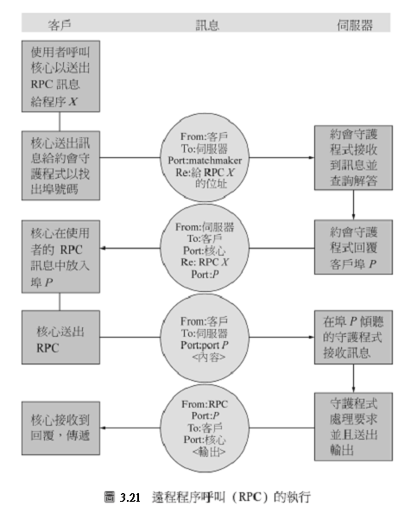
3.6.2 遠程程序呼叫(RPC)

Slide 65
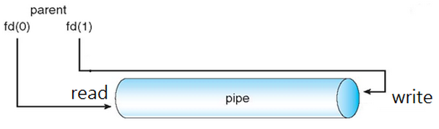
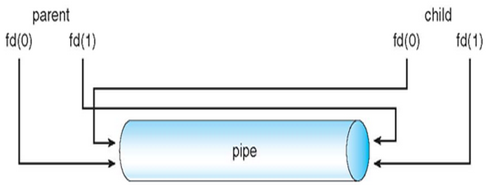
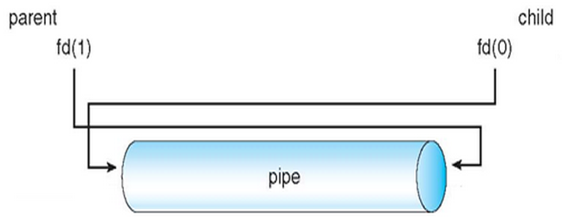
(a) A parent process creates a pipe.
(b) The parent process forks a child process. Both processes have read (fd[0]) and write (fd[1]) terminals.
(c) The parent process closes the read terminal (fd[0]) while the child process closes the write terminal(fd[1]).

Slide 66
#include <stdio.h>
#include <unistd.h>
#include <sys/types.h>
#include <string.h>
#define BUFFER_SIZE 25
#define READ_END 0
#define WRITE_END 1
int main(void)
{
char write_msg[BUFFER_SIZE] = "Greetings";
char read_msg[BUFFER_SIZE];
pid_t pid;
int fd[2];
/** create the pipe */
if (pipe(fd) == -1) {
fprintf(stderr,"Pipe failed");
return 1;
}
/** now fork a child process */
pid = fork();
if (pid < 0) {
fprintf(stderr, "Fork failed");
return 1;
}
if (pid > 0) { /* parent process */
/* close the unused end of the pipe */
close(fd[READ_END]);
/* write to the pipe */
write(fd[WRITE_END], write_msg, strlen(write_msg)+1);
/* close the write end of the pipe */
close(fd[WRITE_END]);
}
else { /* child process */
/* close the unused end of the pipe */
close(fd[WRITE_END]);
/* read from the pipe */
read(fd[READ_END], read_msg, BUFFER_SIZE);
printf("child read %s\n",read_msg);
/* close the write end of the pipe */
close(fd[READ_END]);
}
return 0;
}

Slide 67
Process Management
Process is a unit of running program
Each process has some information, like process ID, owner, priority, etc
Example: Output of “top” command

Slide 68
top
顯示即時的系統負載狀態
這行指令可將系統行程以記憶體的使用賴排序後，以 batch 模式輸出報表，並且只保留前 10 個最耗費記憶體的行程
  top -b -o +%MEM | head -n 17
  -b 參數是 batch 模式的意思
  -o 參數則是設定以記憶體用量來排序行程
  head -n 17 則是篩選 top 輸出的文字內容，只保留前 17 行，剩餘的內容則捨棄。

Slide 69
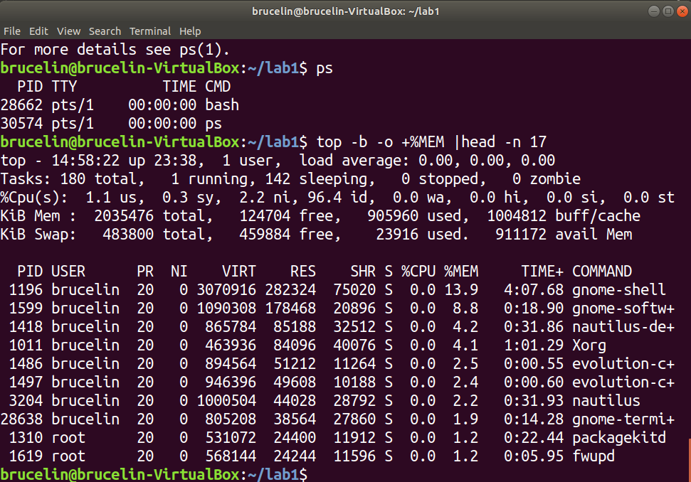

Slide 70
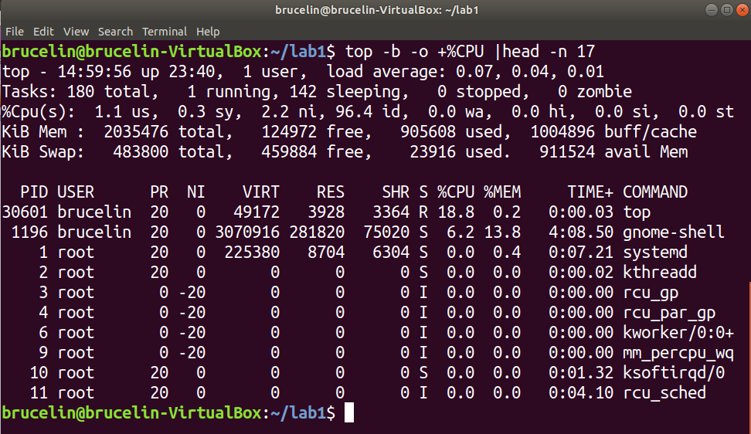
若要找出最耗費 CPU 資源的行程，則改用 CPU 使用量來排序即可：
  top -b -o +%CPU | head -n 17

Slide 71
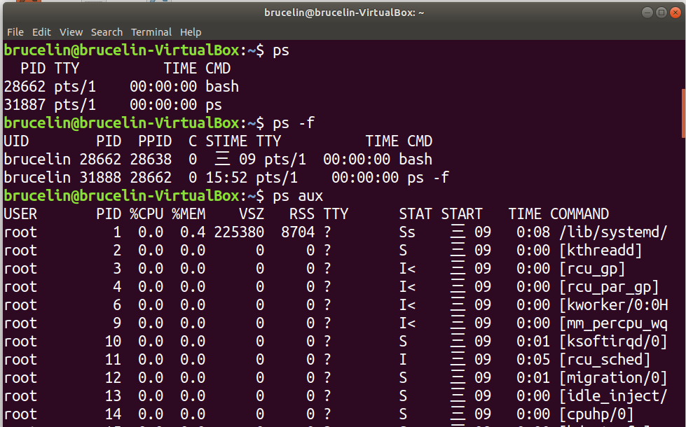
ps(process status)
當ps指令不加任何選項時，只會顯示該使用者在當次登入時的資訊
PPID:PPID全名是Parent Process ID
ps指令加上aux選項查看系統行程

Slide 72
Process Management
kill:能將目前運作的行程刪除，當kill指令送出訊號收到訊號的行程將依本身訊號值決定是否結束，能否結束還要看行程本身，若要強制結束可使用-9參數。
killall:有時同一程式會同時執行好幾個行程，若使用kill一個一個刪實在太慢也太麻煩了，此時可以使用killall將相同名稱的行桯一次刪除。
語法：killall 行程名稱
Notes:
These are commands related with process management. Kill is used to stop your program.

Slide 73
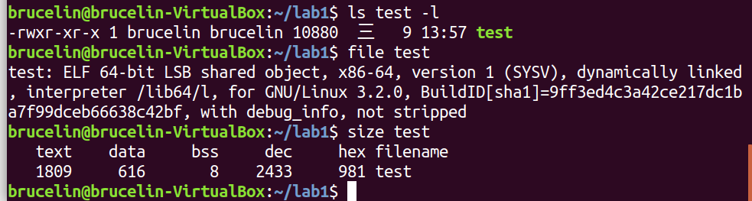
Linux 可執行檔結構
ELF是Linux下的可執行檔格式
未執行前的檔案包含文字區(text)、資料區(data)、未初始化資料區(bss)。
文字區：存放CPU執行的機器指令(machine instructions)、常數資料

Slide 74
Linux 可執行檔結構
資料區又稱全域初始化資料區/靜態資料區(initialized data segment/static data segment)：存放已初始化的全域變數與靜態變數(包含全域靜態變數與區域靜態變數)
未初始化資料區(bss, Block Started by Symbol)：存放未初始化的全域變數與的靜態變數。
  BSS區的資料在程式開始之前被初始化為0或空指標(NULL)。

Slide 75
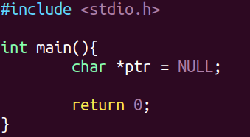

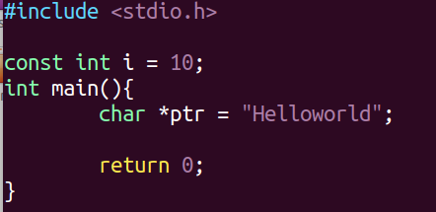

Example
vim test2.c
gcc test2.c -o test2
size test2
add const variable
gcc test2.c -o test2
size test2
text區段增加15bytes，分別為
  4bytes const i
  11 bytes 常數字串

Slide 76
Linux 程序(Process)結構
在Linux系統下，將ELF執行檔載入記憶體執行，則將變成一個或多個程序(process)
產生多個程序的原因是載入的一個程序可以再建立其他新的程序。
所有的程序擁有各自獨立的環境與資源，其環境是由目前的系統環境與其父程序(parent process)所組成

Slide 77
可執行檔與程序的儲存佈局
高位址
堆疊區stack
(向下增長)
堆積區heap
(向上增長)
低位址
未初始化的全域變數 (BSS區，以0初始化)
未初始化的全域變數與靜態變數(BSS區)
已初始化的全域變數、靜態變數、和常數資料(資料區)
已初始化的全域變數與靜態變數(資料區)
可執行程式碼(文字區)
可執行程式碼(文字區)
ELF檔案結構(用size觀看)
程序核心的資料結構結構

Slide 78
堆疊(stack)與堆積(heap)的區別
管理方式不同
  堆疊(stack)是由編譯器在程式執行時分配的空間，由作業系統維護(建立與釋放)。
  堆積(heap)則由malloc()函式分配的記憶體區塊，記憶體管理由程式人員手動控制，透過free()釋放。
空間大小不同
  堆疊向低位址擴展，為一連續的記憶體區域，堆疊的空間是固定的，一旦申請大小大於堆疊剩餘的空間，將出現堆疊溢位錯誤(stack overflow)。
  堆積向高位址擴展，他是不連續的記憶體區域。因為系統以鏈結表儲存空閒記憶體位址，而鏈結表的讀取方向是從低位址倒高位址。

Slide 79
產生的碎片不同
  對於堆積而言，頻繁的malloc/free(new/delete)會造成記憶體空間不連續，進而導致大量的碎片。
  堆疊為連續的記憶體空間，不會有碎片。
功能不同
  堆疊：存放區域變數(local variable)、函式參數(function/method parameter)、函數的返回位址(function/method return address)等資訊，使運作過程可以順利取得所需的變數或函式所在地。
    可預測性外加後進先出的生存模式，由系統自行產生與回收其空間即可。
  堆積：存放執行期間動態產生的資料，由於為動態產生故結束點無法由系統來掌握，故需使用者自行回收空間。

Slide 80
Stack overflow and heap overflow
當產生stack overflow一般是因為過多的函式呼叫(例如：遞迴太深)、或區域變數使用太多，此時請試著將stack size調大一點，另外檢查看看函式的呼叫跟變數的使用量。
當發生heap overflow請檢查是否都有正確將heap space的資料回收(free/delete)，另外採行的動態配置是否合理，不要過渡濫用而malloc(new)出無謂的空間。

Slide 81
Comparison of stack and heap
PARAMETER | STACK | HEAP
Basic | Memory is allocated in a contiguous block. | Memory is allocated in any random order.
Allocation and Deallocation | Automatic by compiler instructions. | Manual by programmer.
Cost | Less | More
Implementation | hard | Easy
Access time | faster | Slower
Main issue | Shortage of memory | Memory fragmentation
Locality of reference | Excellent | Adequate
Flexibility | Fixed size | Resizing is possible

Slide 82
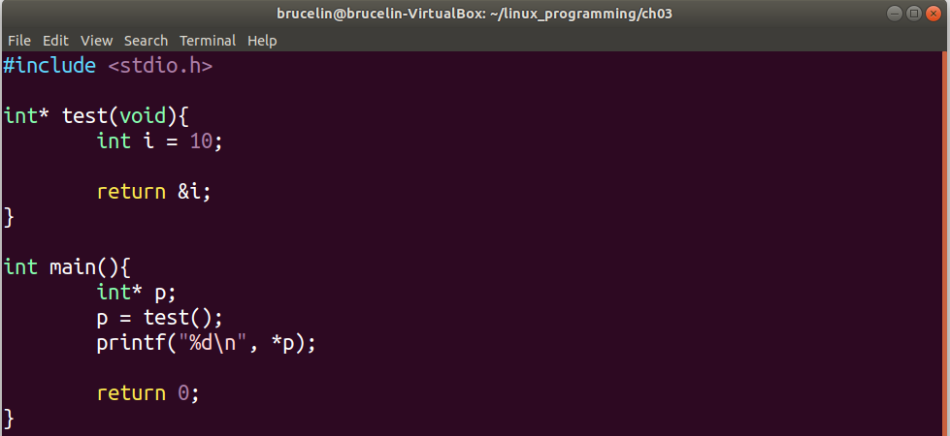
常見的記憶體錯誤
返回區域變數位址錯誤

Slide 83
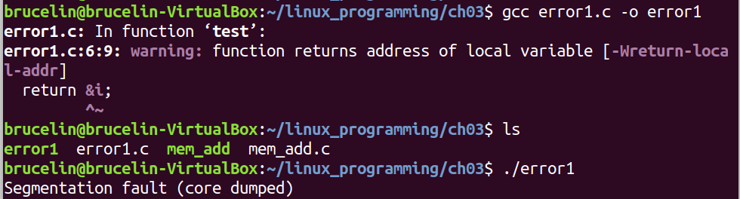
常見的記憶體錯誤
返回區域變數位址錯誤

